Slide 1
Semana

Slide 2
Desplegando server

Slide 3

Heroku es una plataforma en la nube que permite a las empresas construir, entregar, supervisar aplicaciones y alojarlas en la nube.
Categoría: Servidor.
URL: https://www.heroku.com/
El hecho de que sea una plataforma en la nube significa que como desarrolladores no nos tenemos que preocupar por la infraestructura, sino que solamente nos tenemos que centrar en el desarrollo de la aplicación, lo que nos evita todos los problemas que puede suponer llevar nuestra idea a la URL.
Heroku a diferencia de otras plataformas permite desarrollar prácticamente con cualquier lenguaje de programación: Ruby, Java, PHP, NodeJS…
También permite desplegar versiones, hacer rollback, gestionar dependencias…
Heroku dispone los denominados add ons, gracias a los que podemos añadir funcionalidad extra a nuestras aplicaciones de forma realmente sencilla, por ejemplo, memcached, redis, postgres, mongolab etc

Slide 4
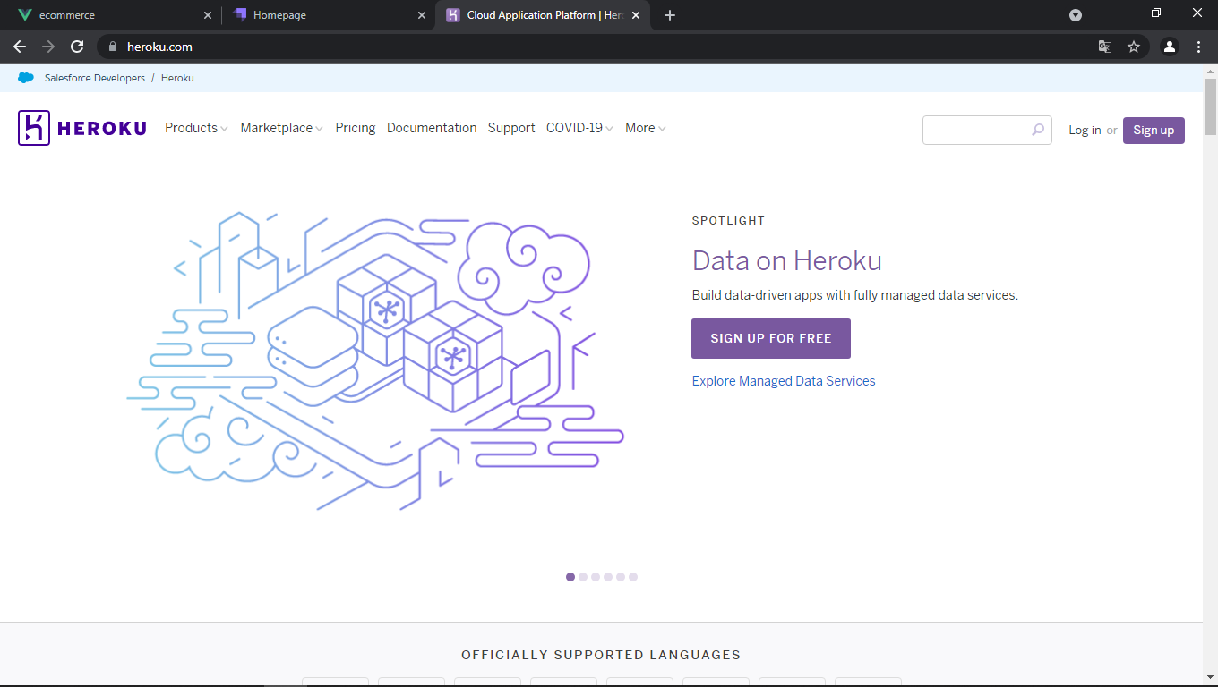

Slide 5
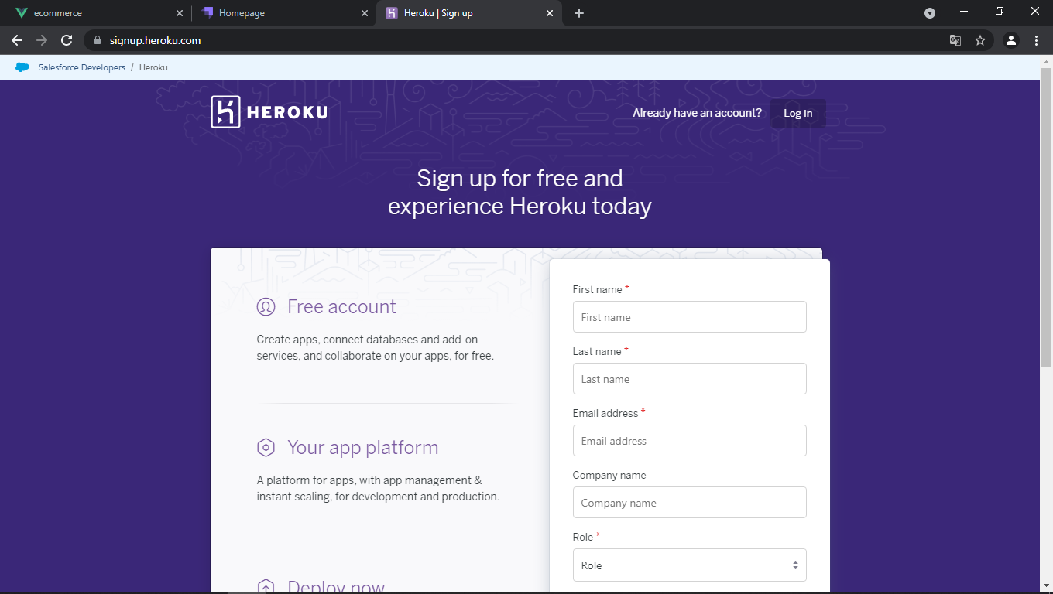

Slide 6
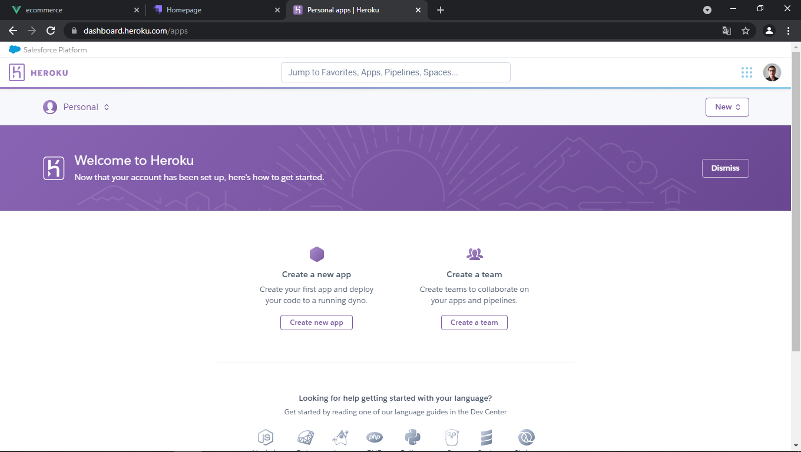

Slide 7
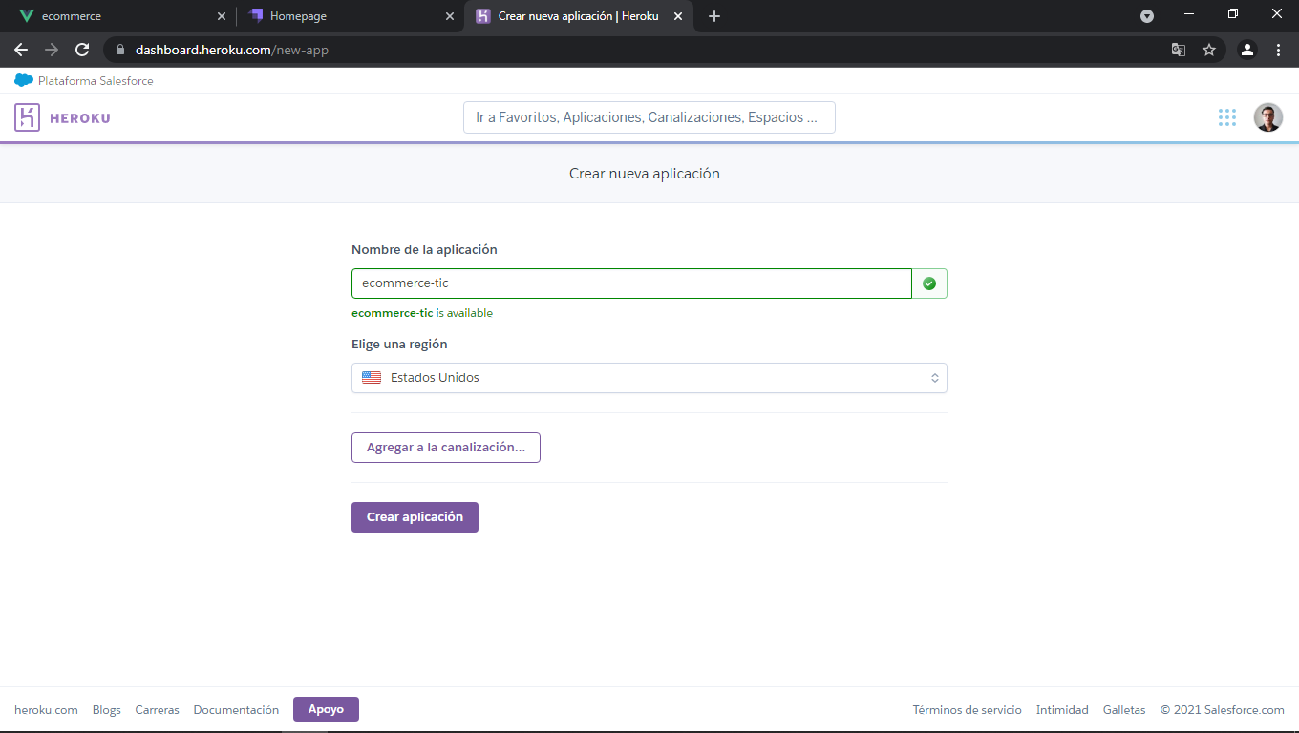

Slide 8
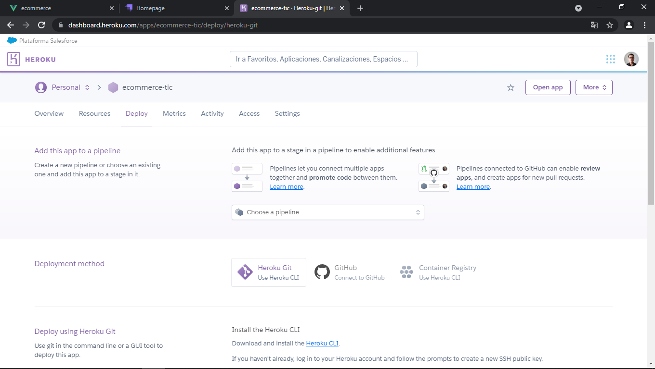

Slide 9
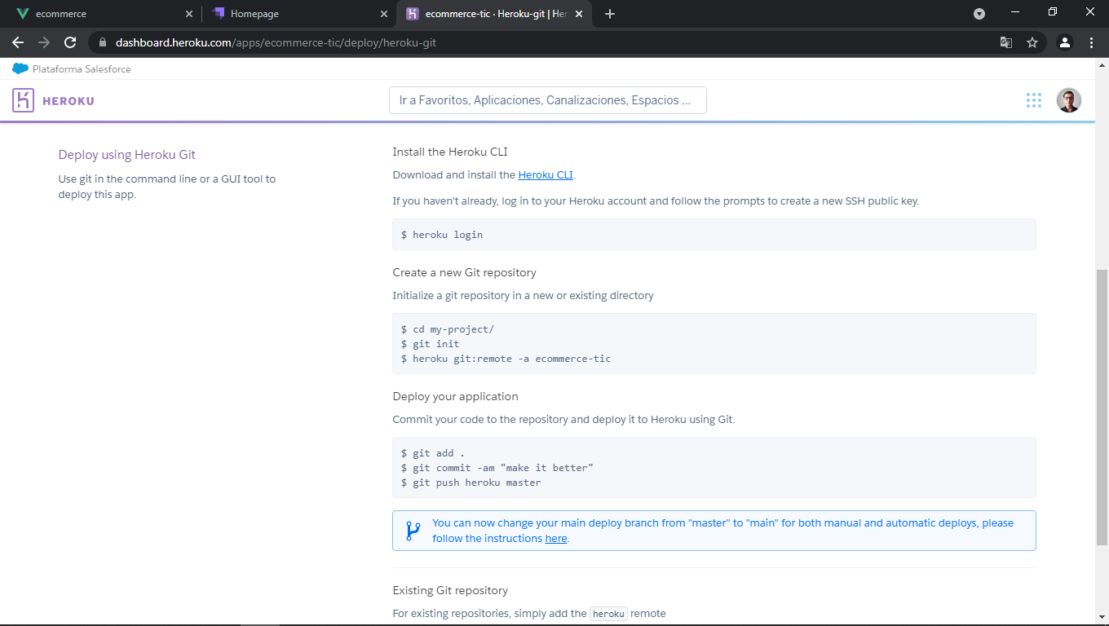

Slide 10
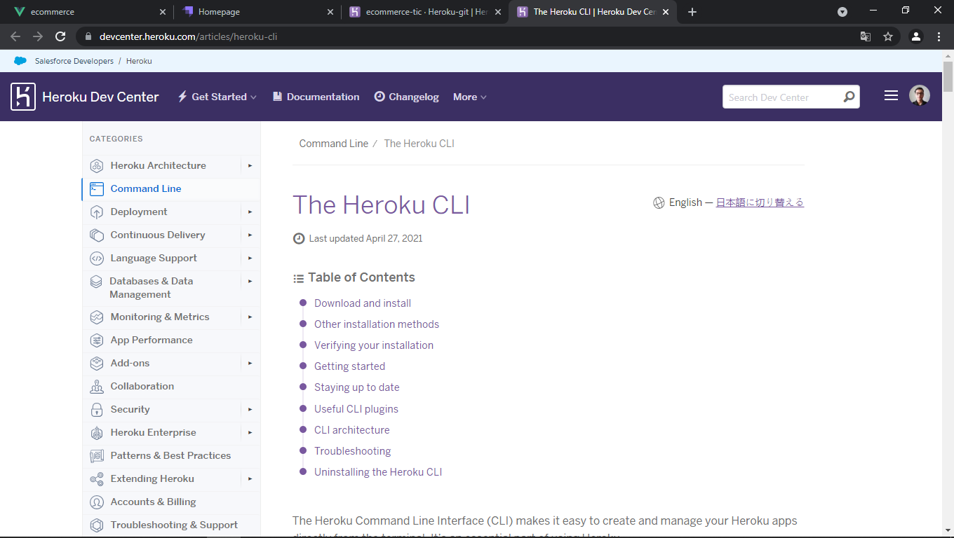

Slide 11
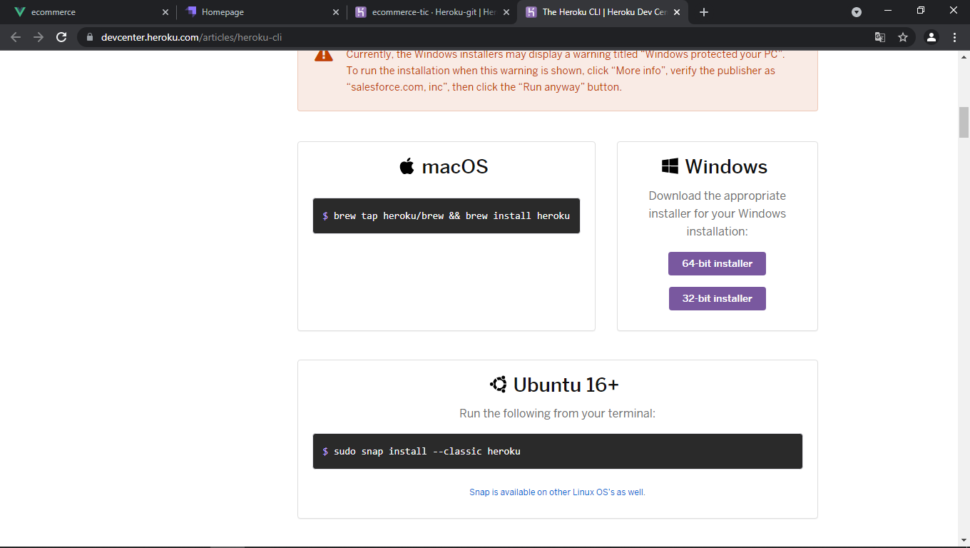

Slide 12
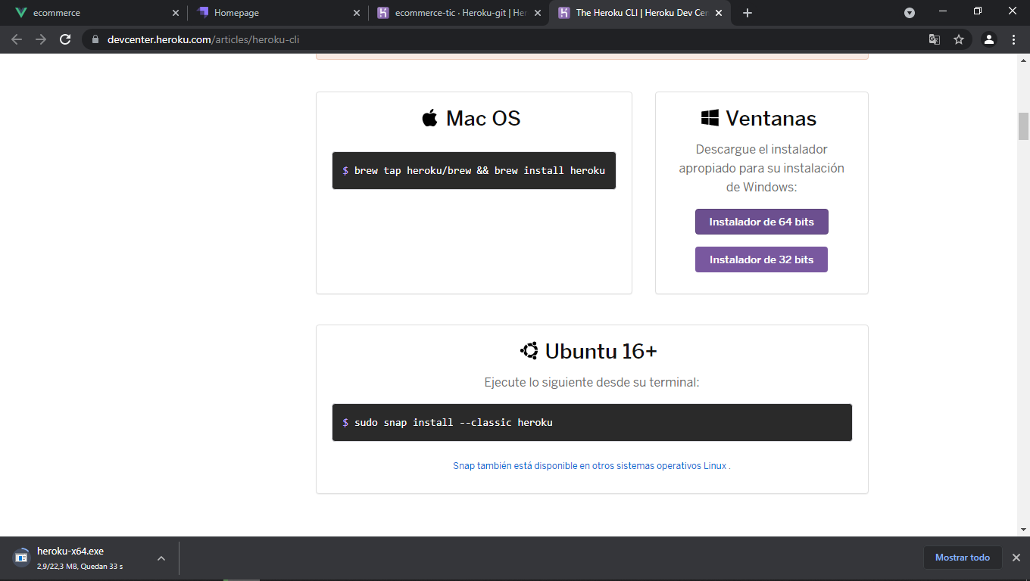

Slide 13
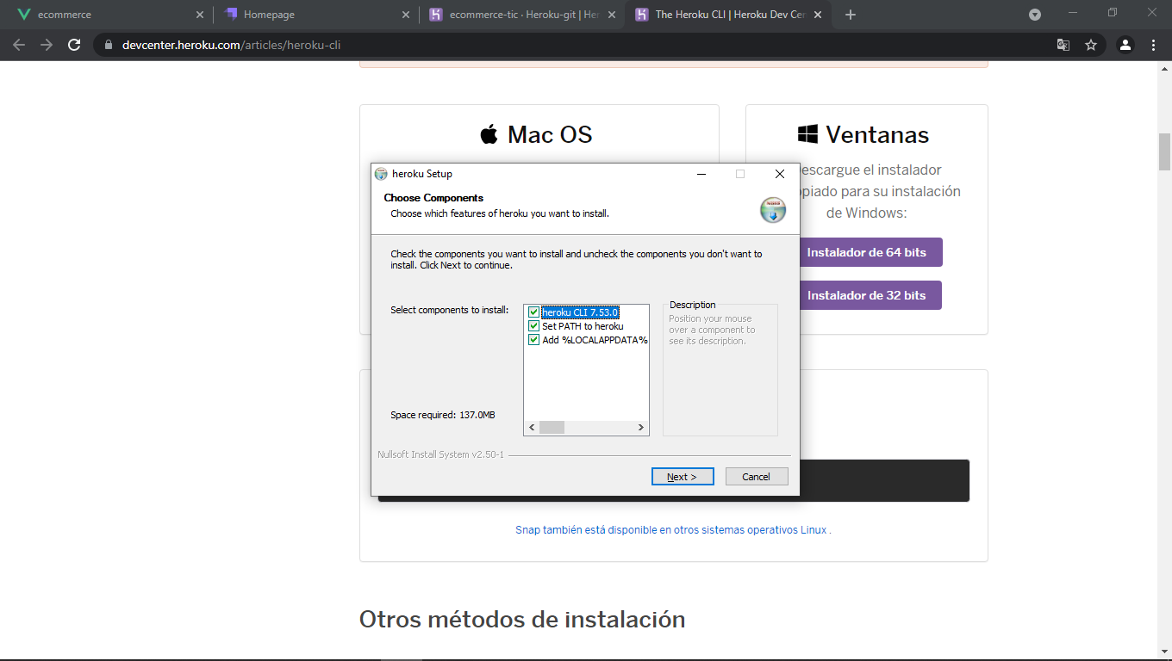

Slide 14
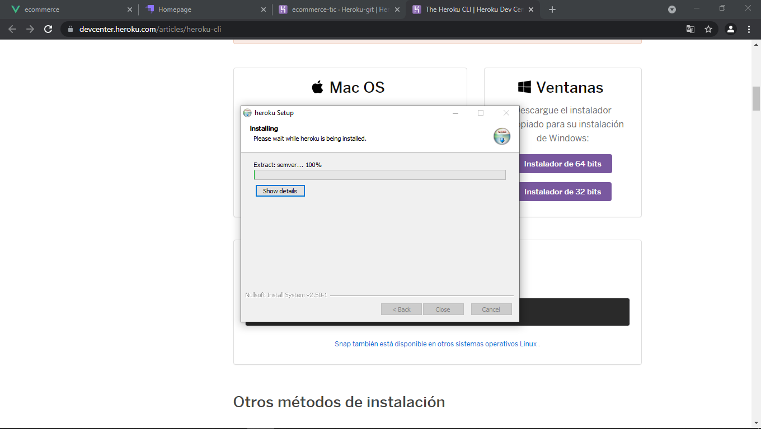

Slide 15
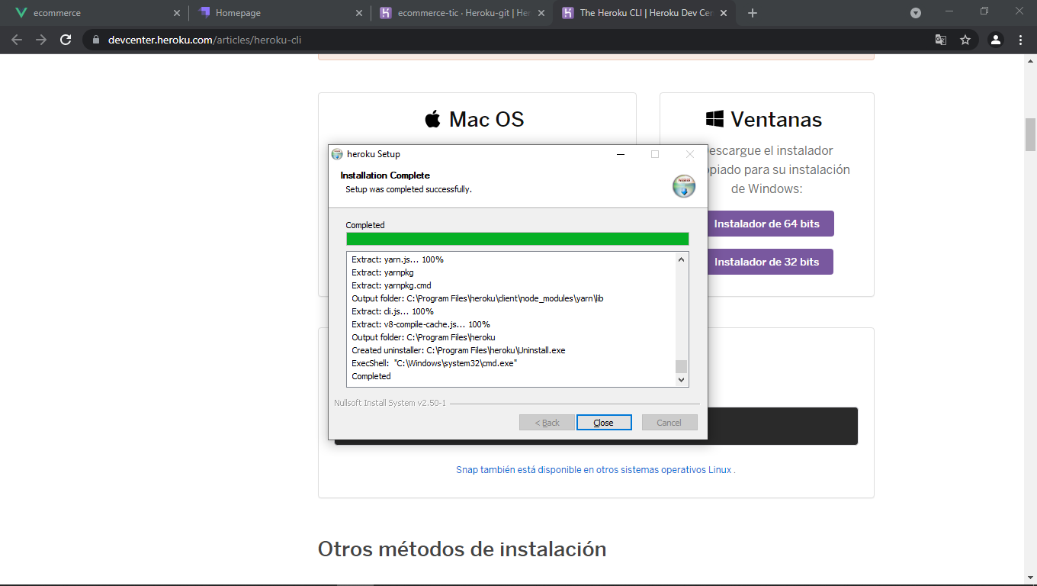

Slide 16
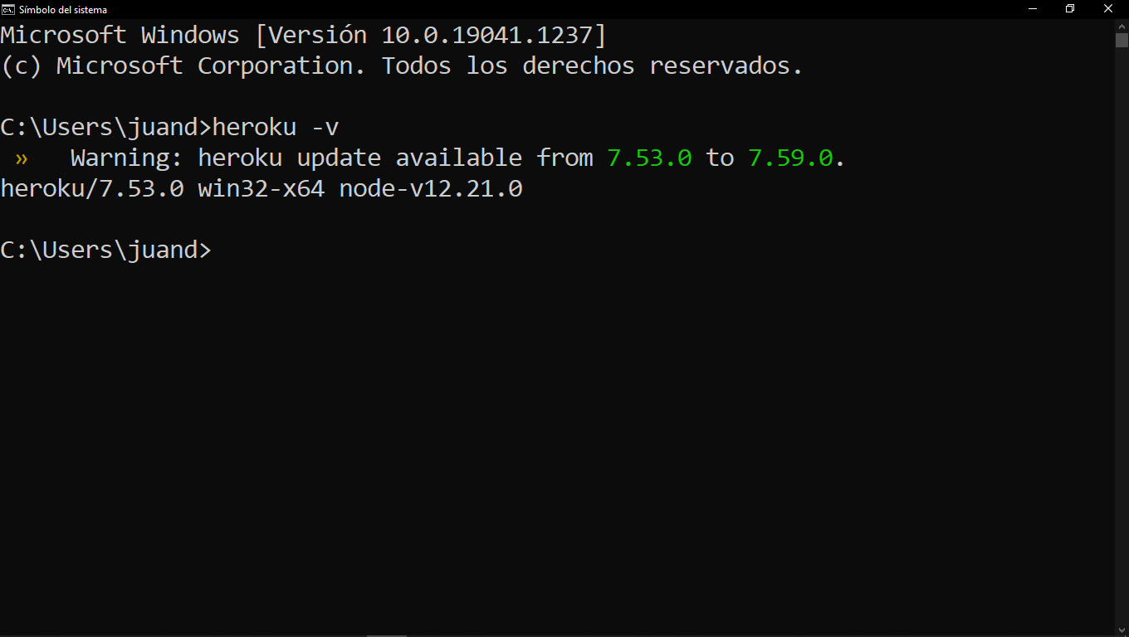

Slide 17
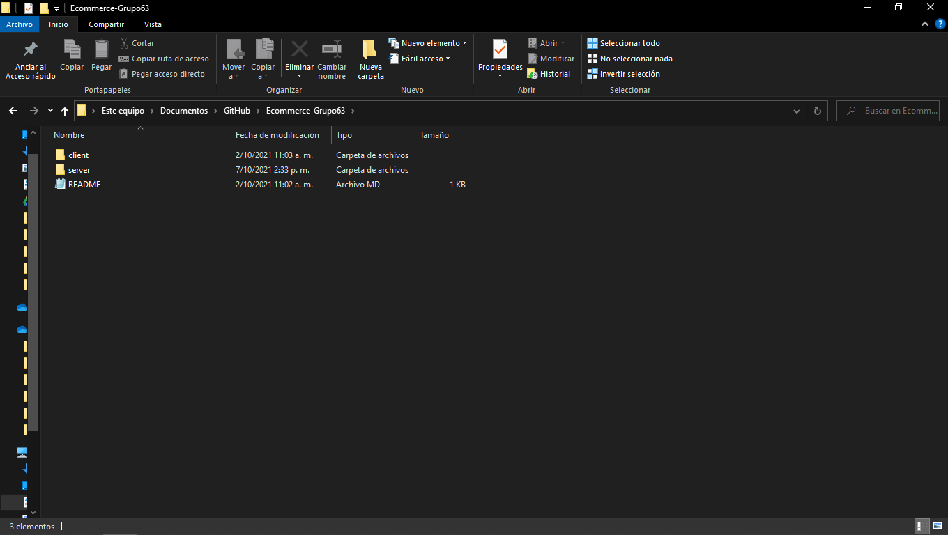

Slide 18
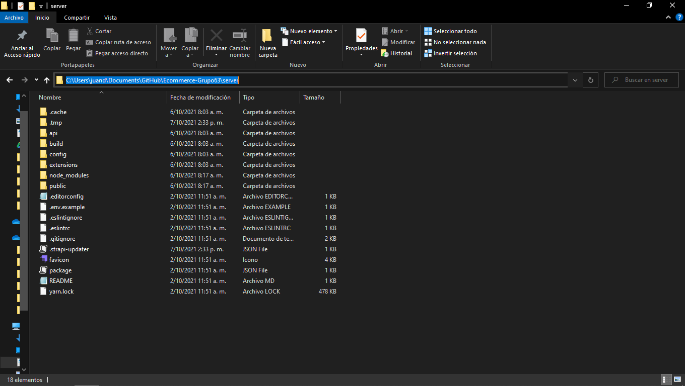

Slide 19
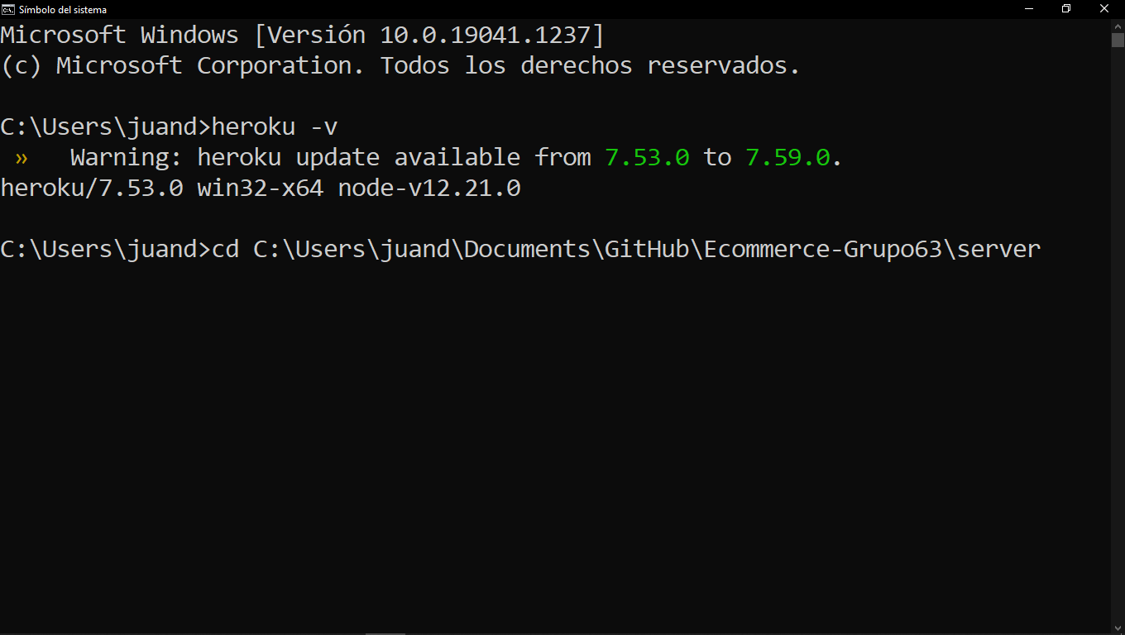

Slide 20
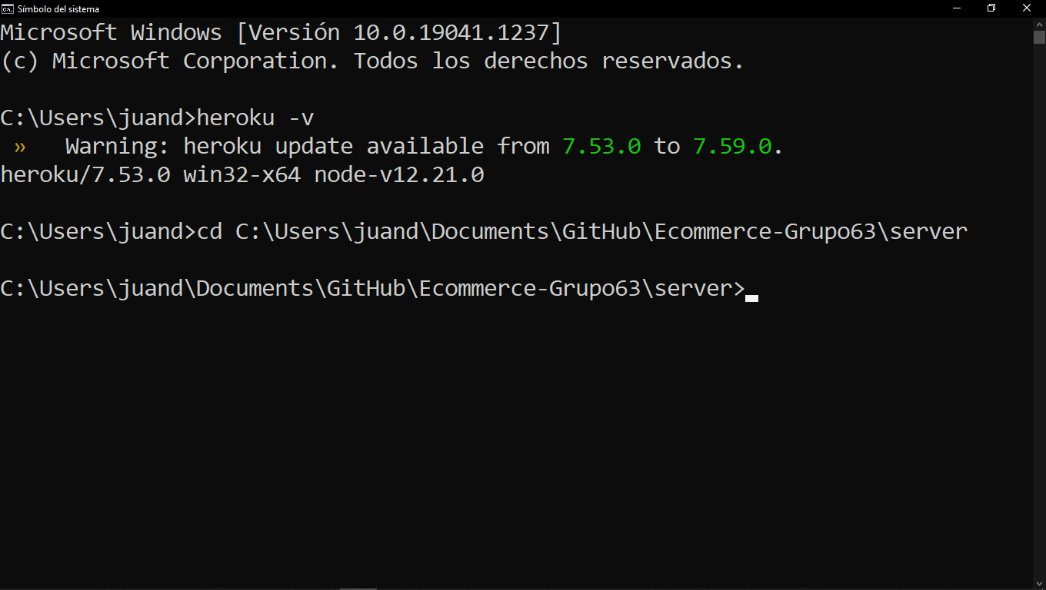

Slide 21
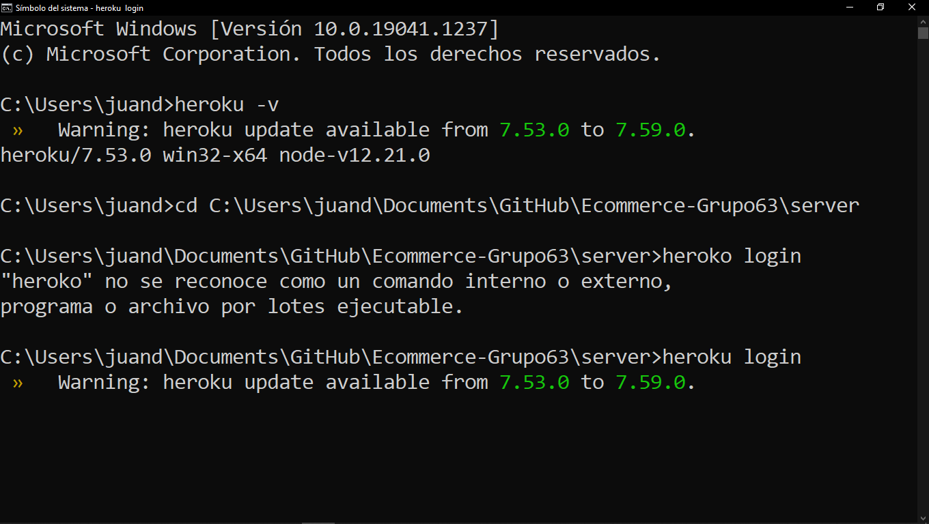

Slide 22
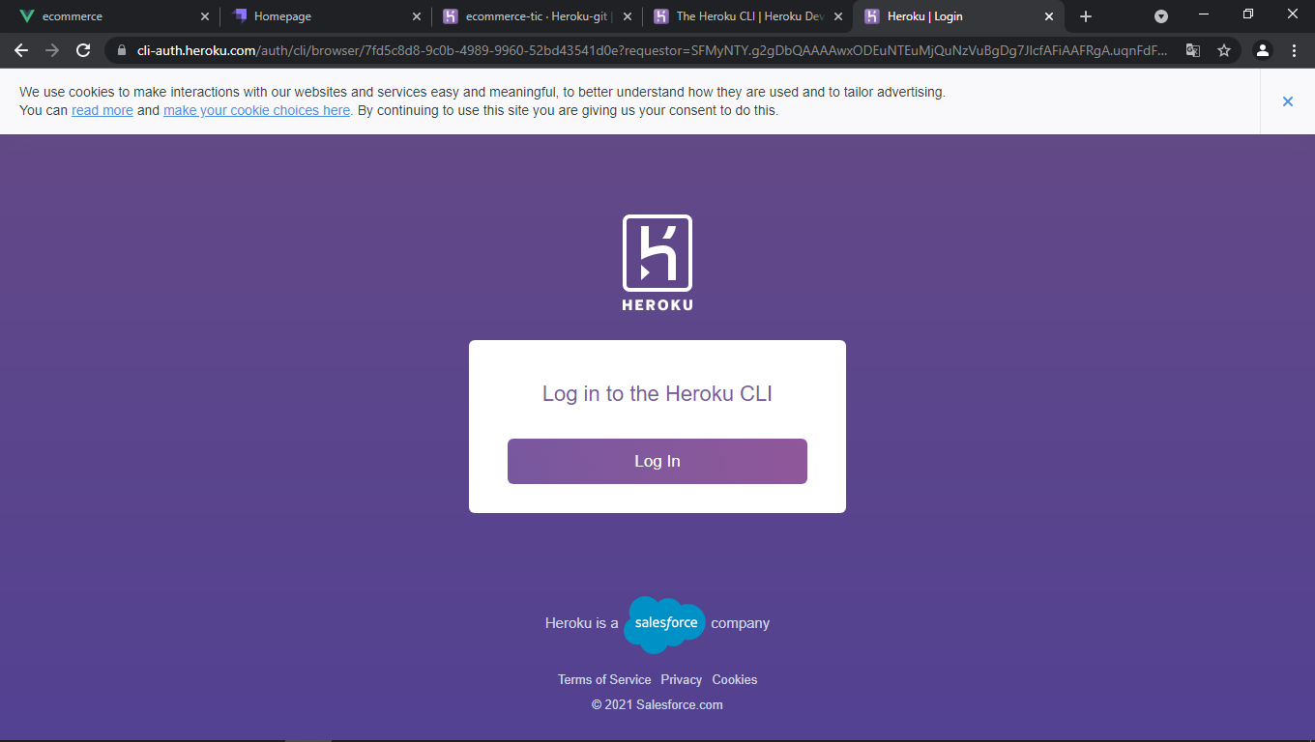

Slide 23
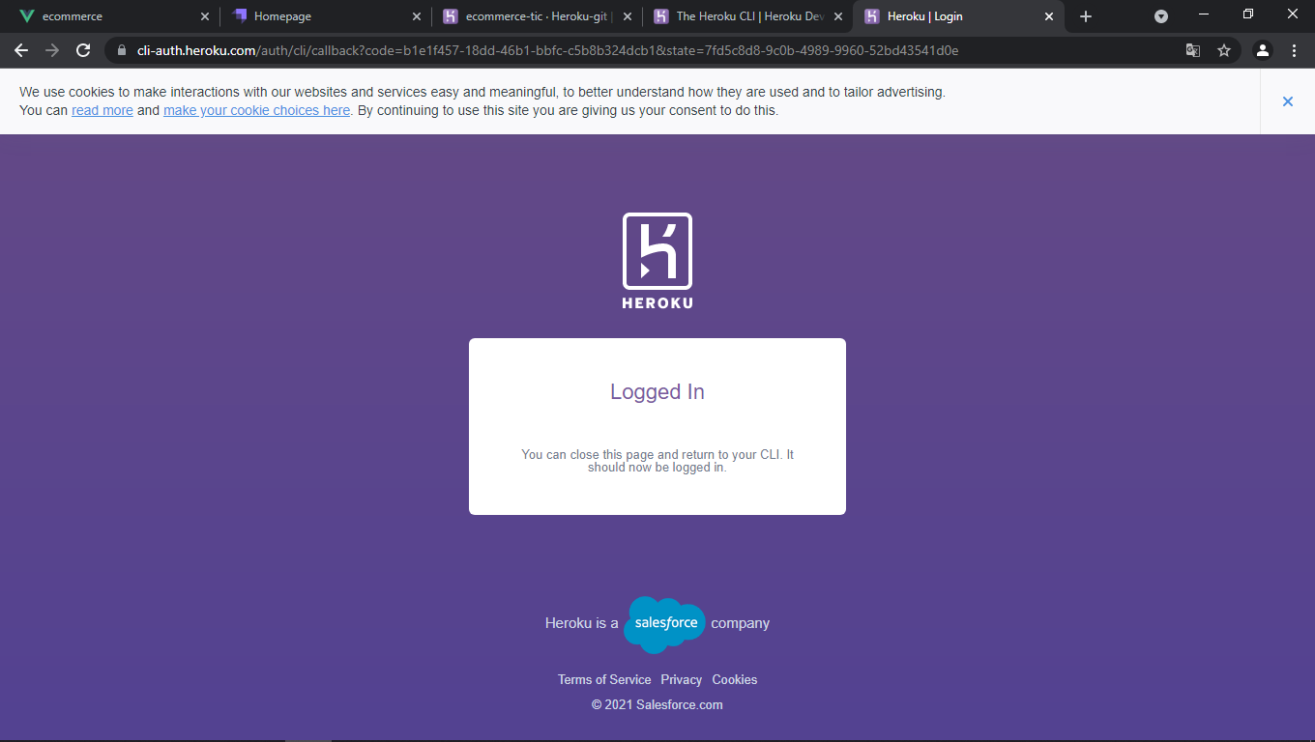

Slide 24
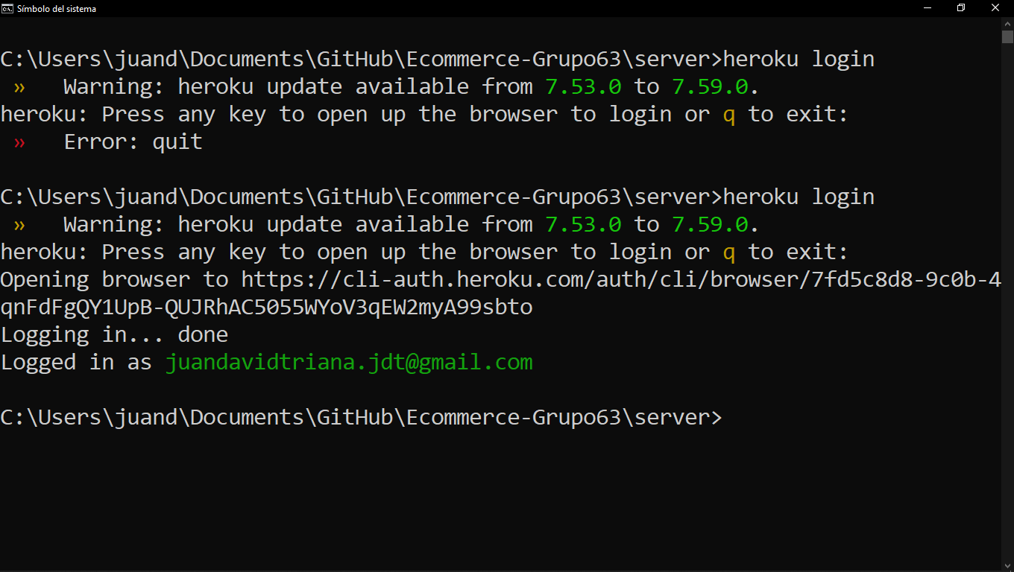

Slide 25
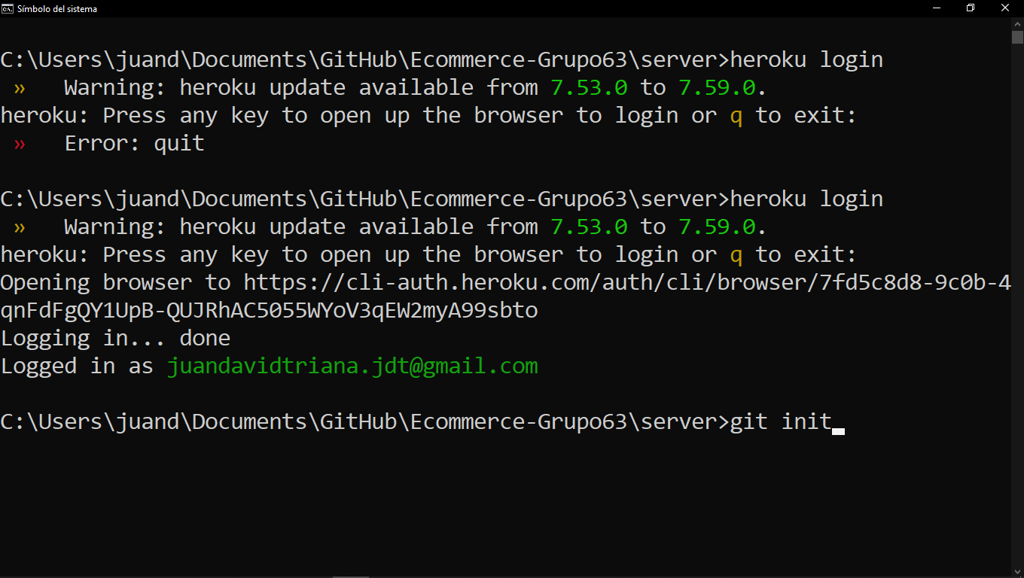

Slide 26
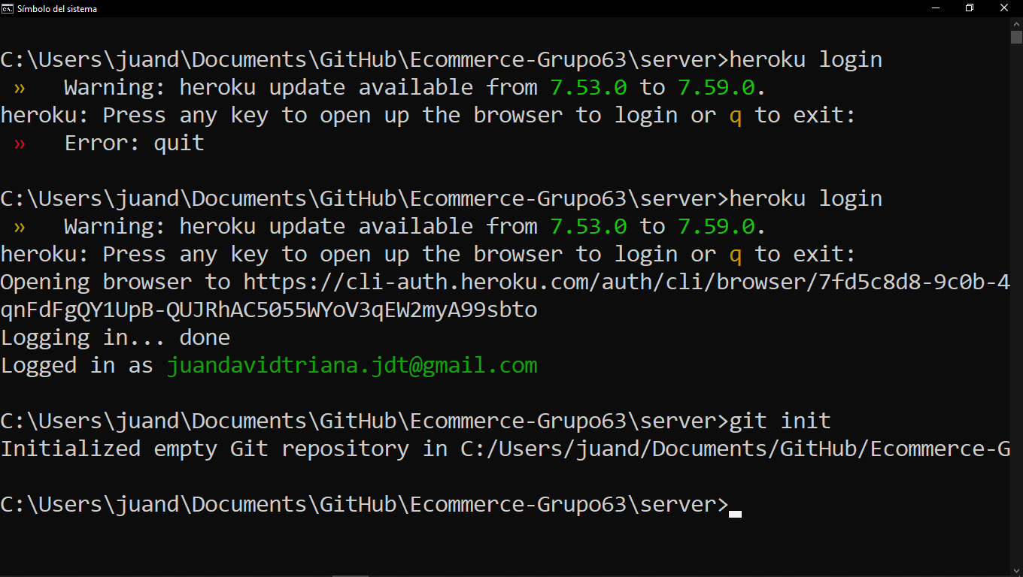

Slide 27
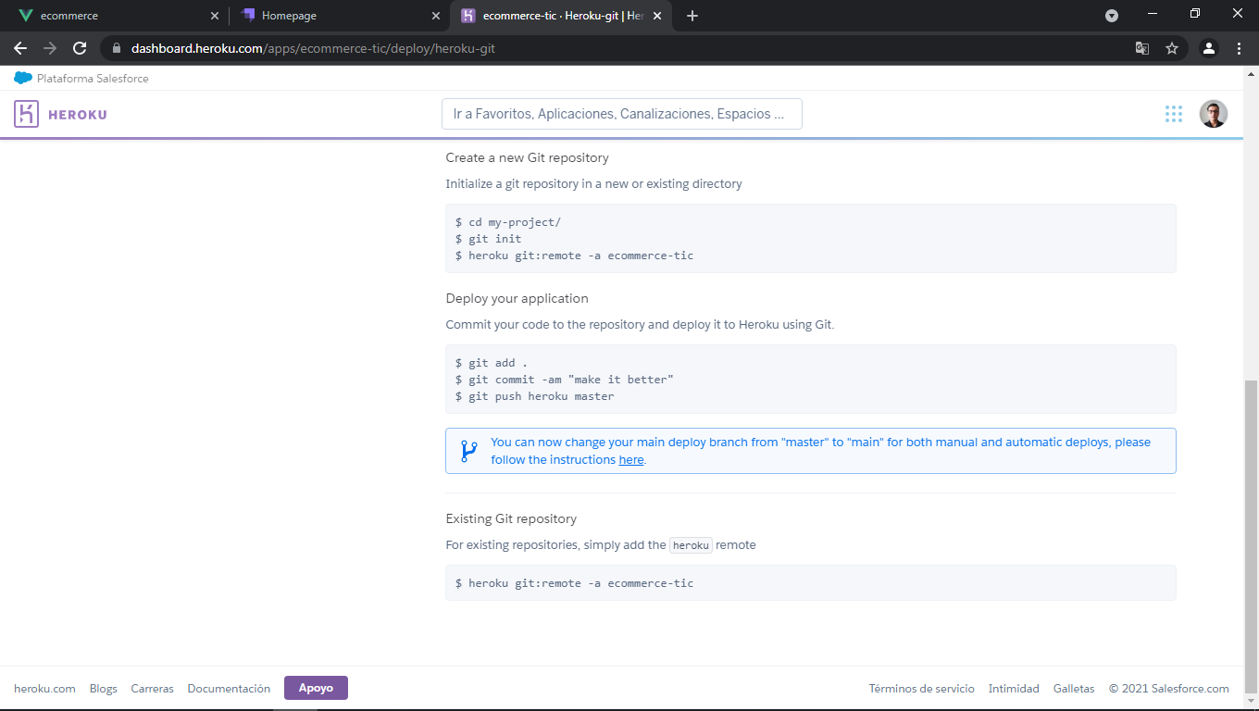

Slide 28
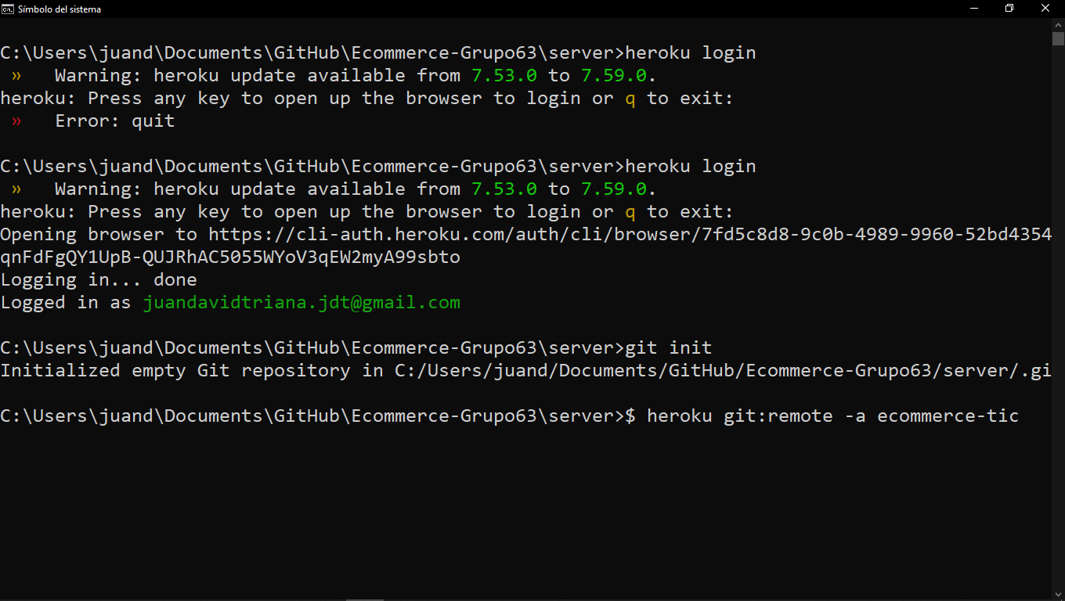
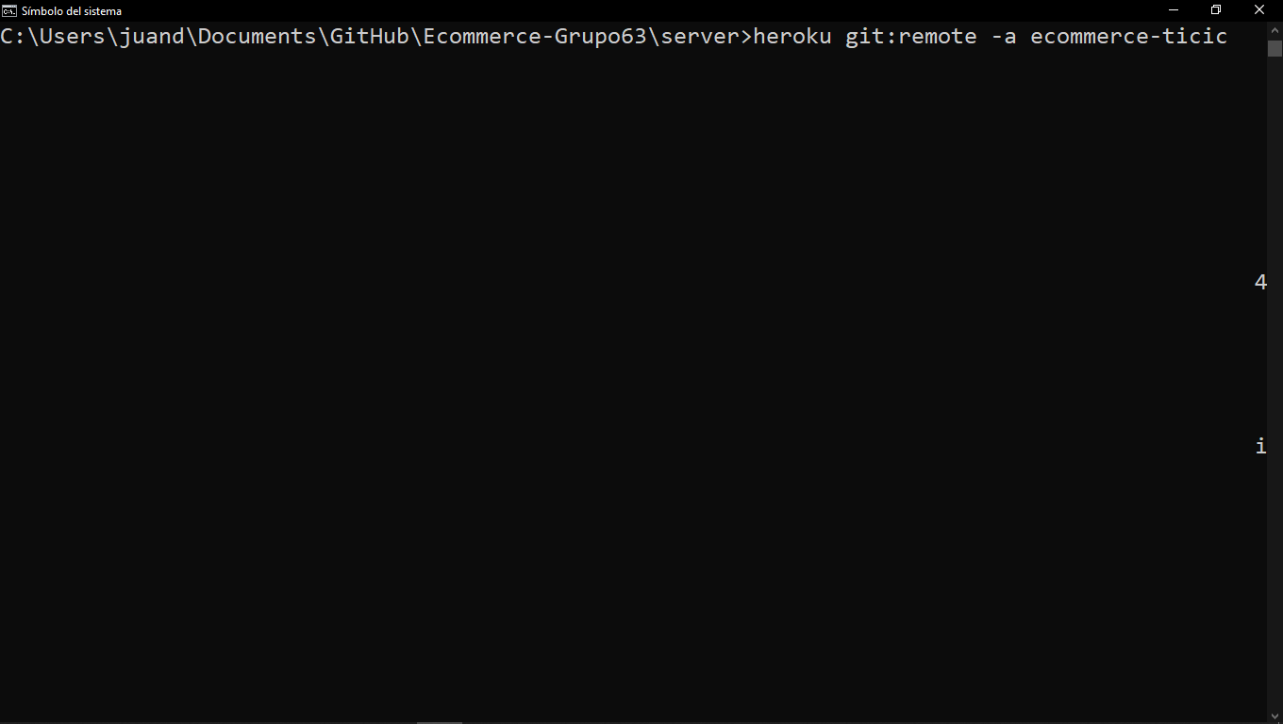
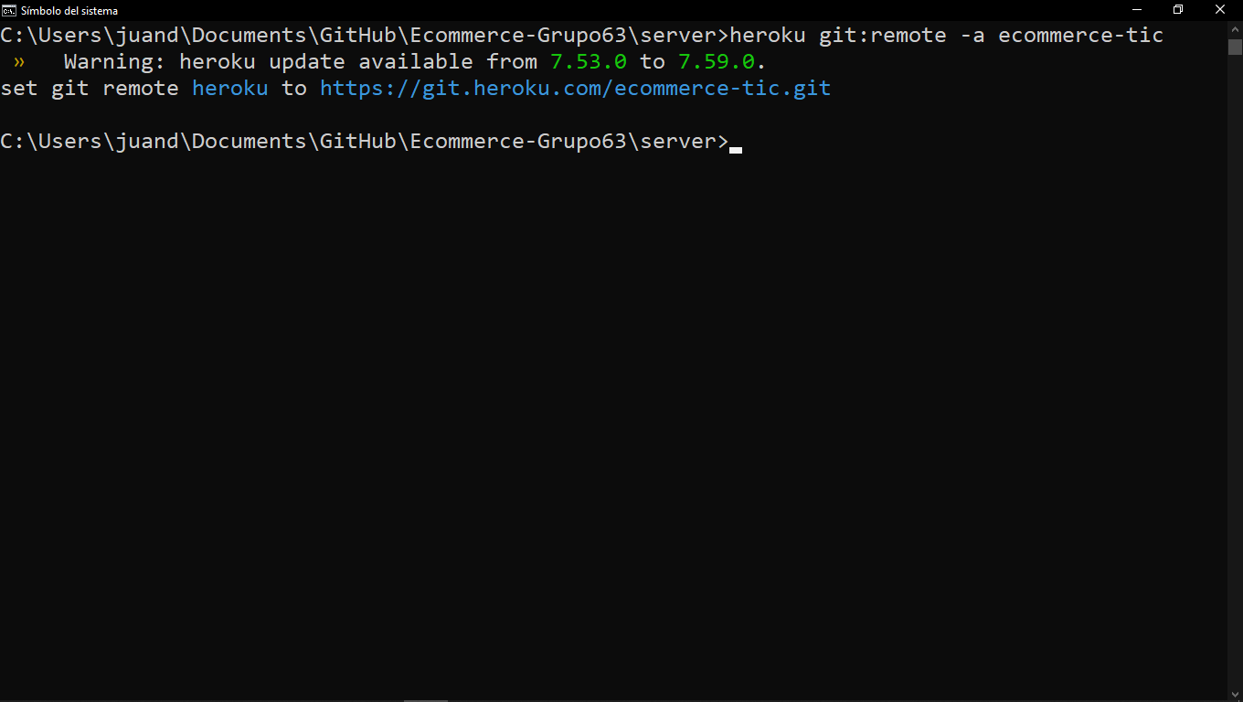

Slide 29
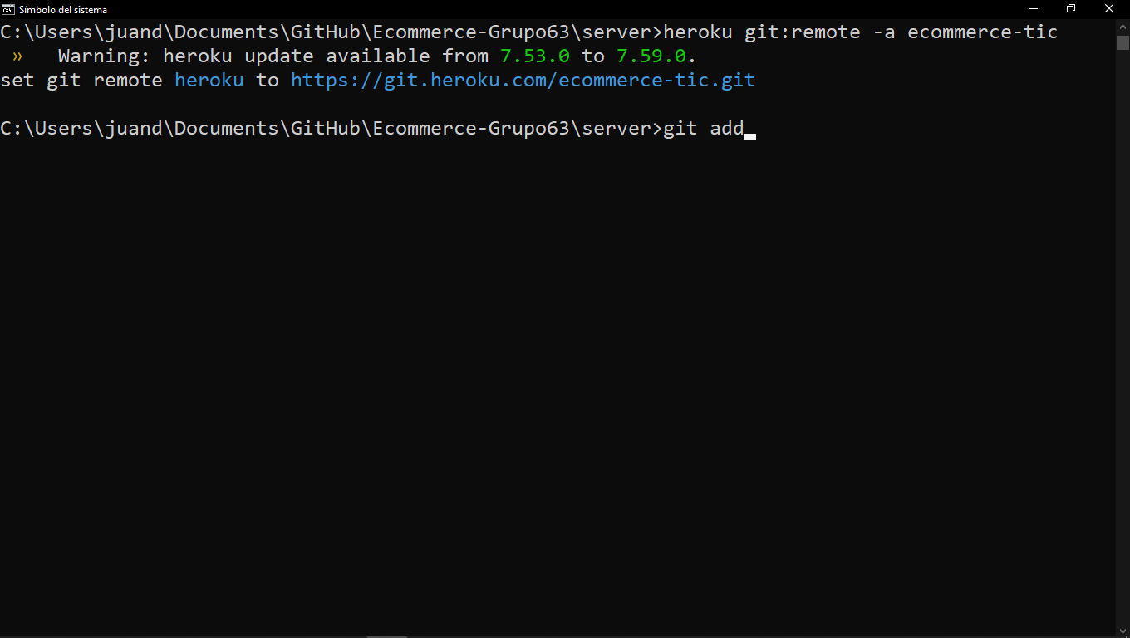
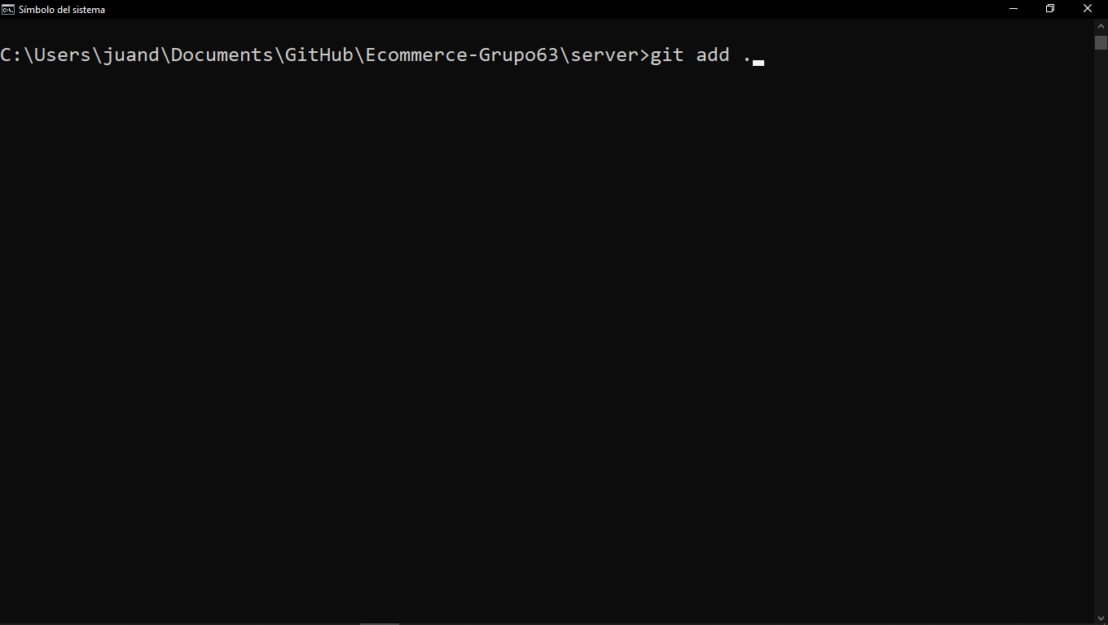

Slide 30
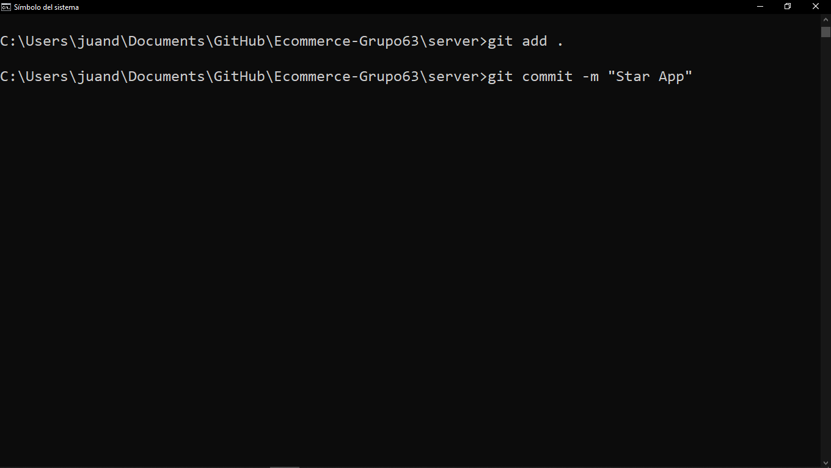

Slide 31
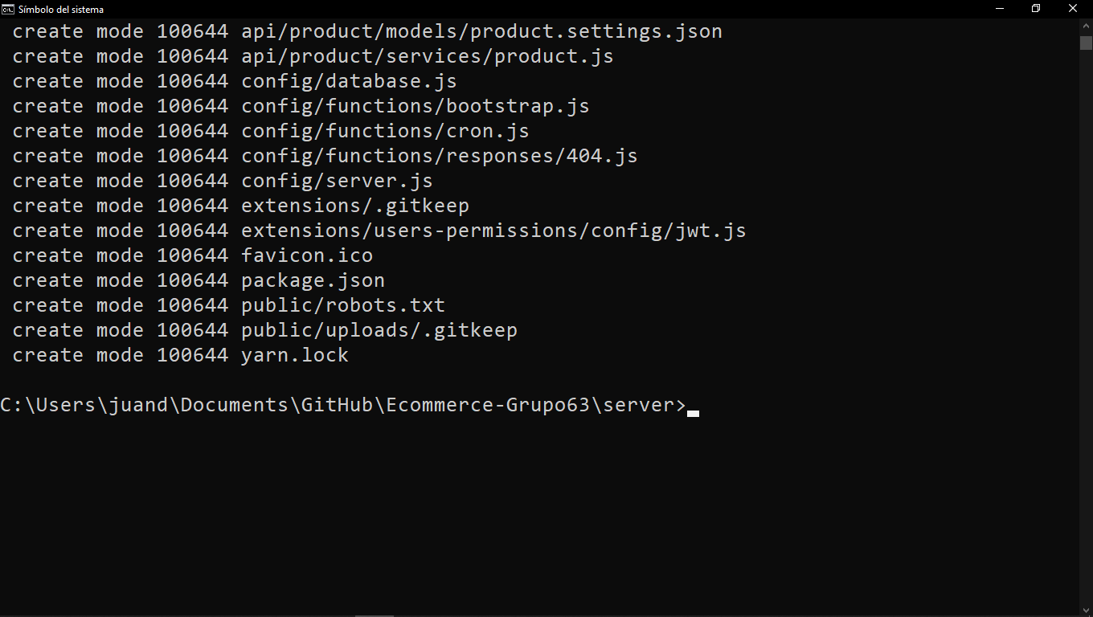

Slide 32
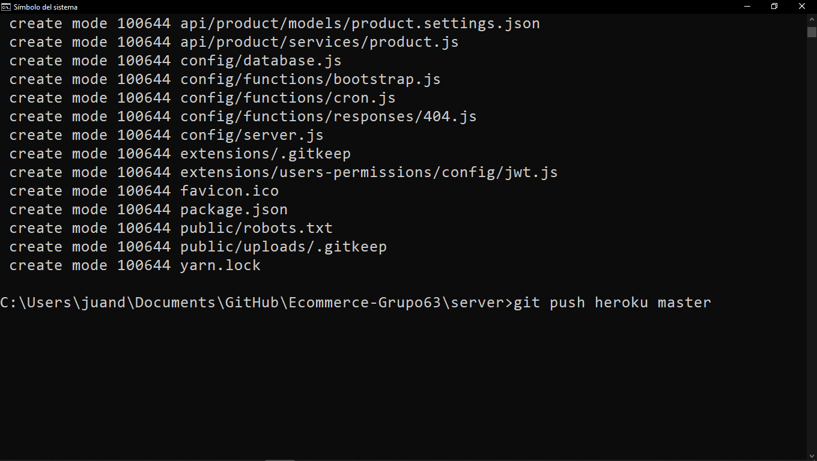

Slide 33
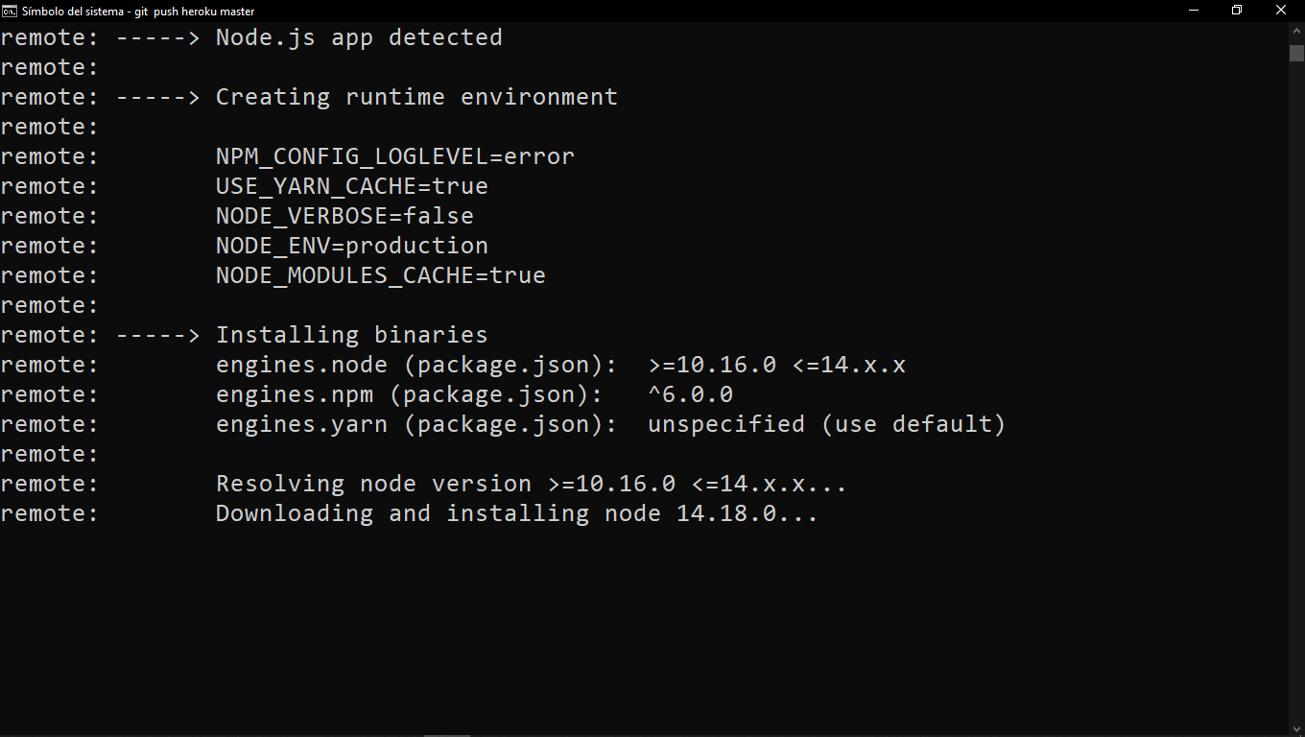
Esperamos puede tardar 3 minutos

Slide 34
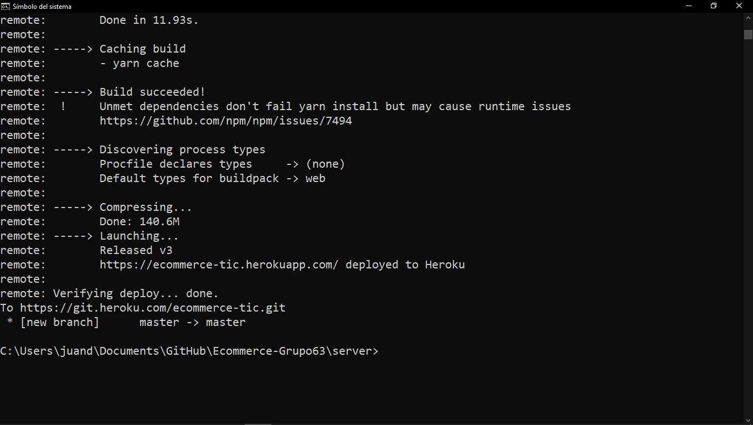

Slide 35
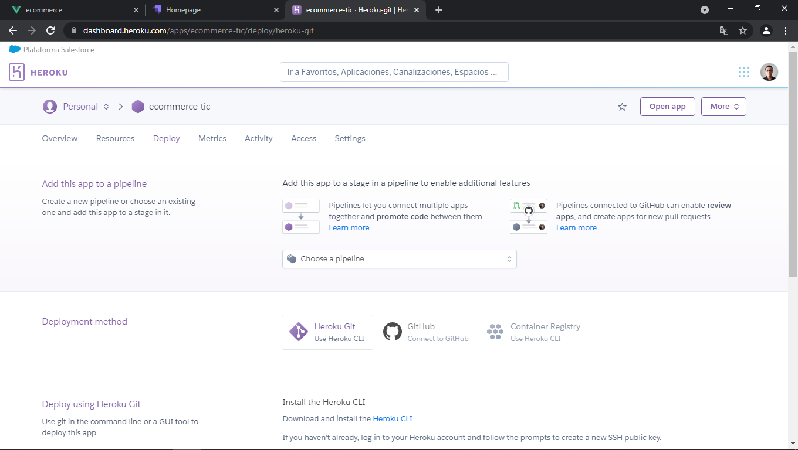

Slide 36
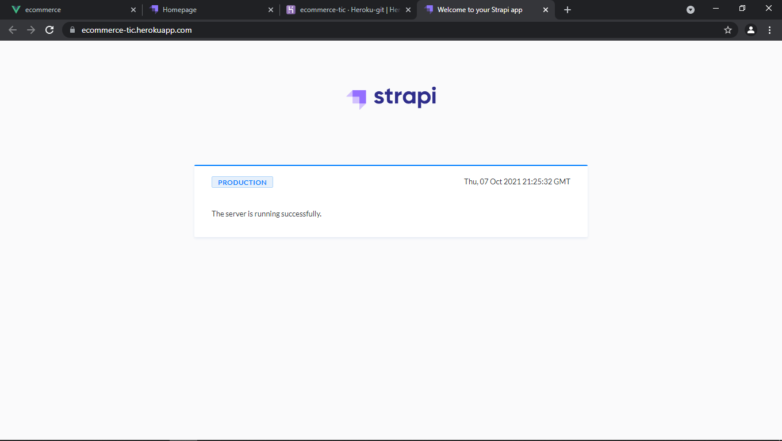

Slide 37
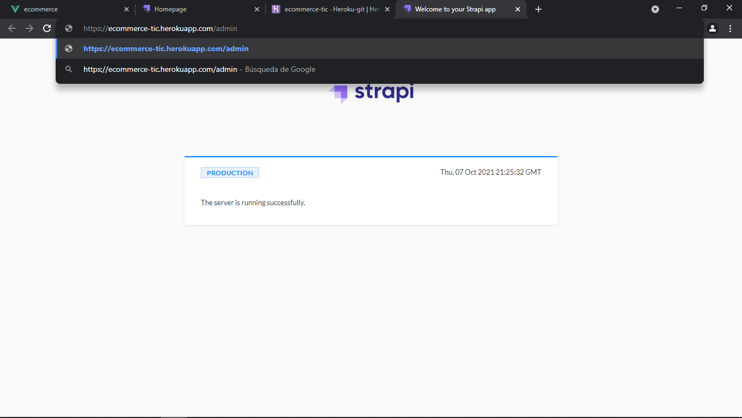

Slide 38
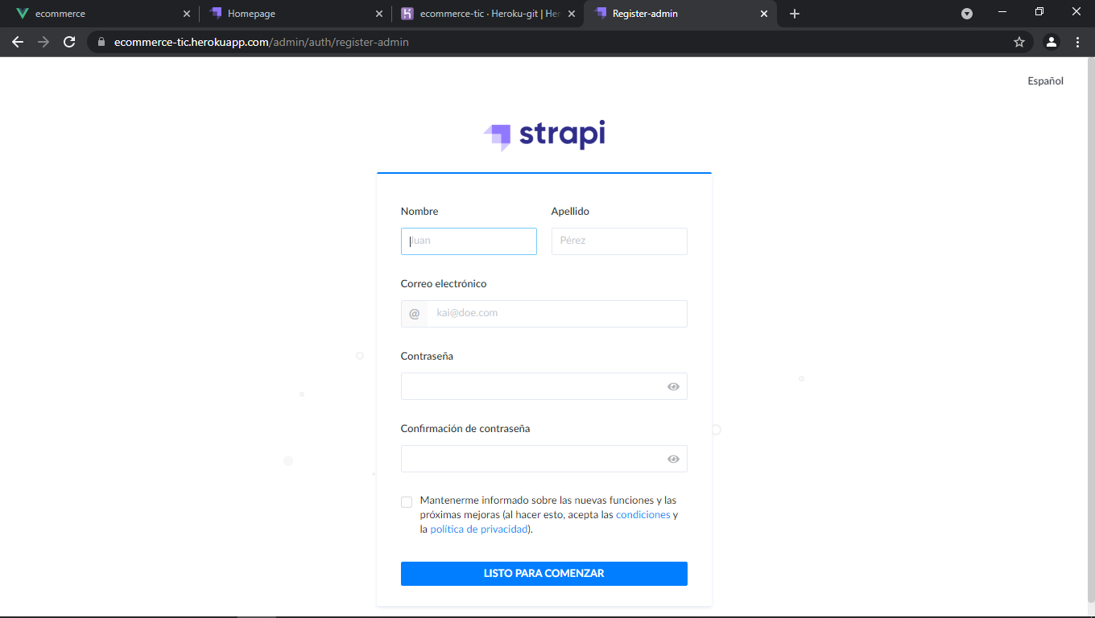
Usuario maestro del proyecto

Slide 39
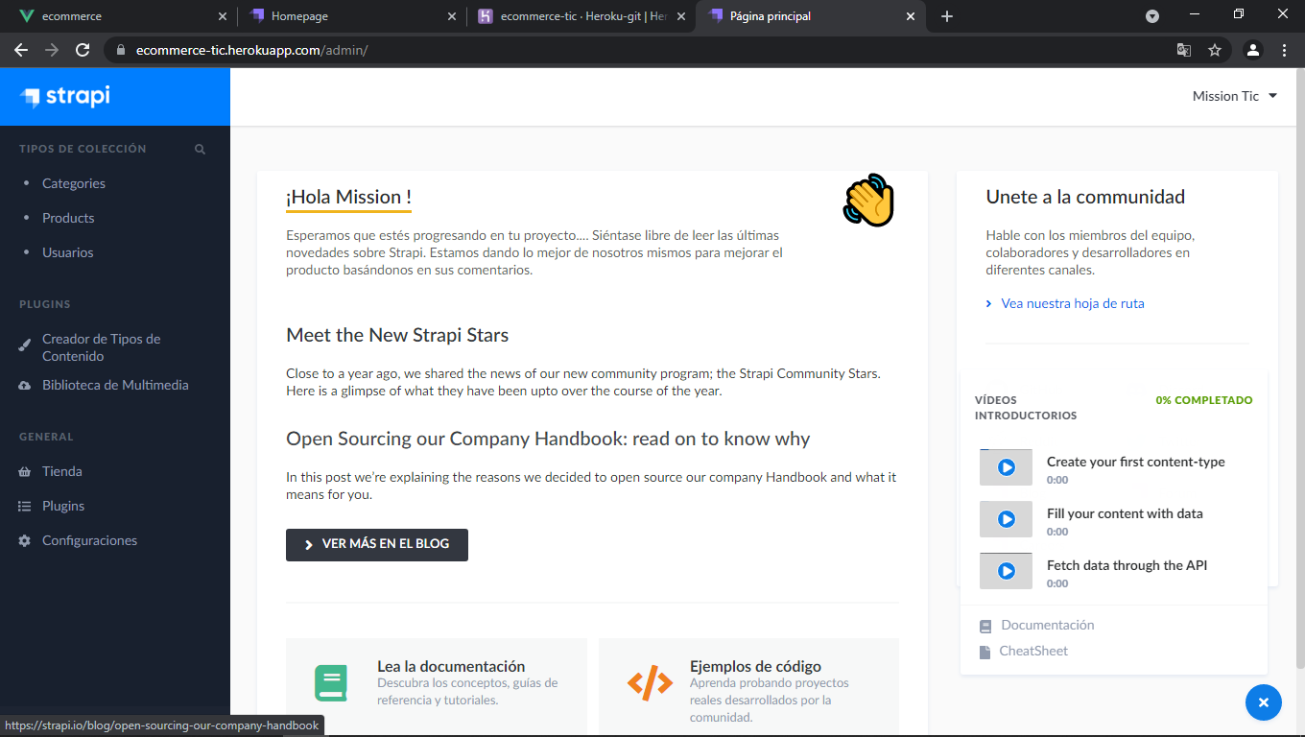

Slide 40
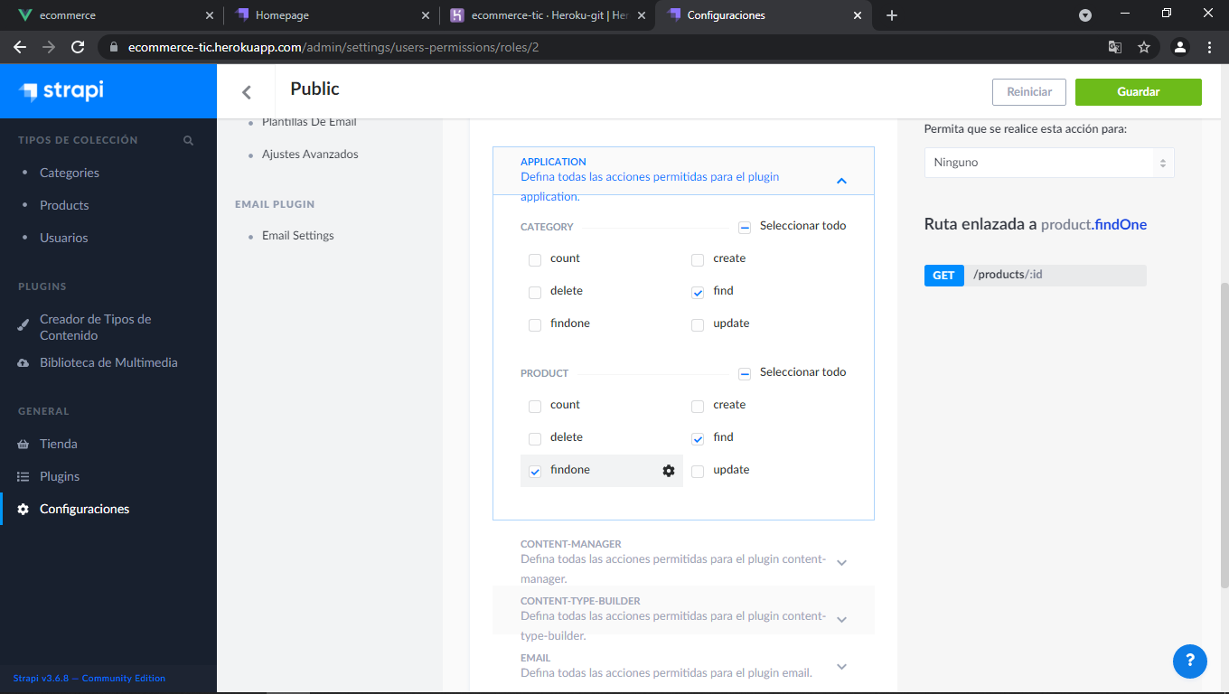

Slide 41
Desplegando client

Slide 42
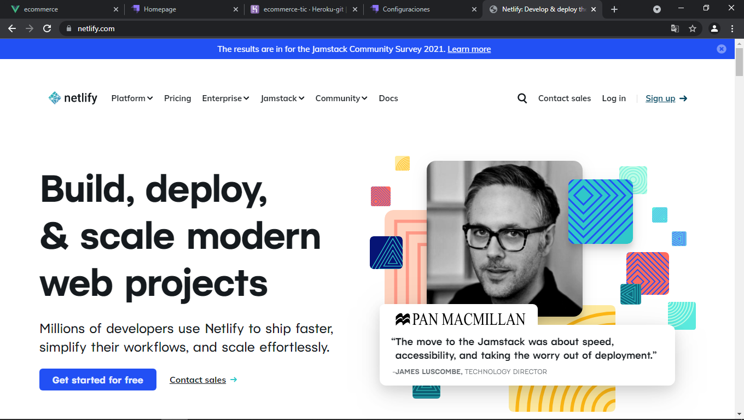

Slide 43
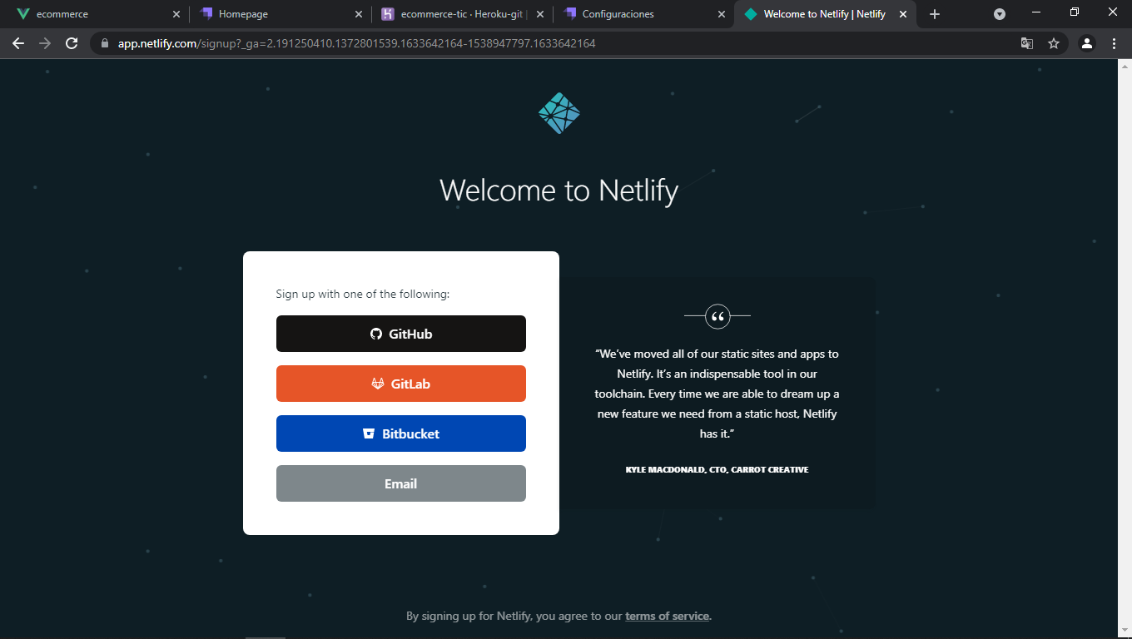

Slide 44
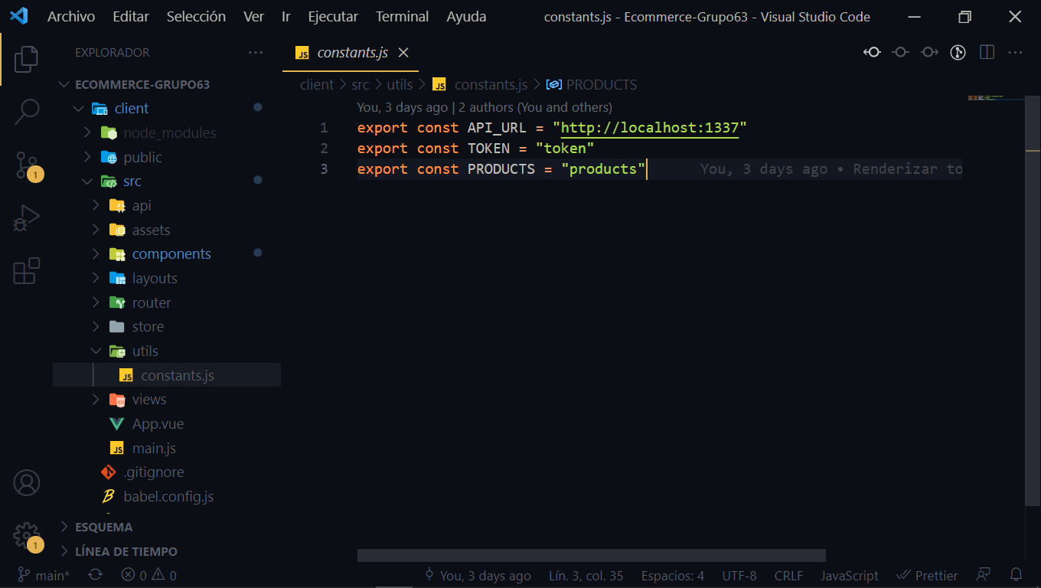

Slide 45
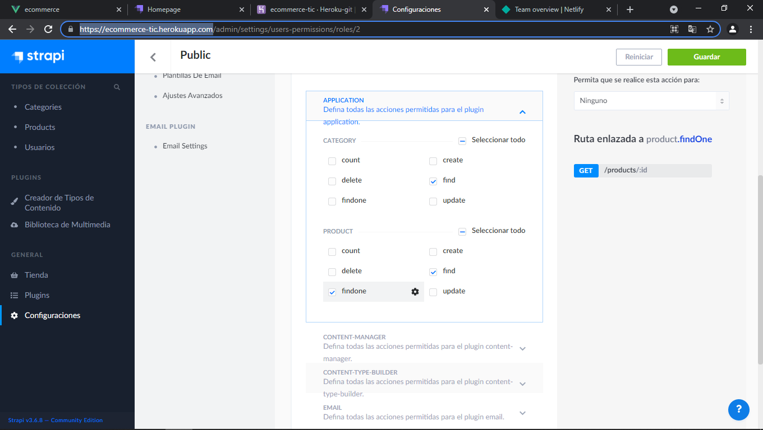

Slide 46
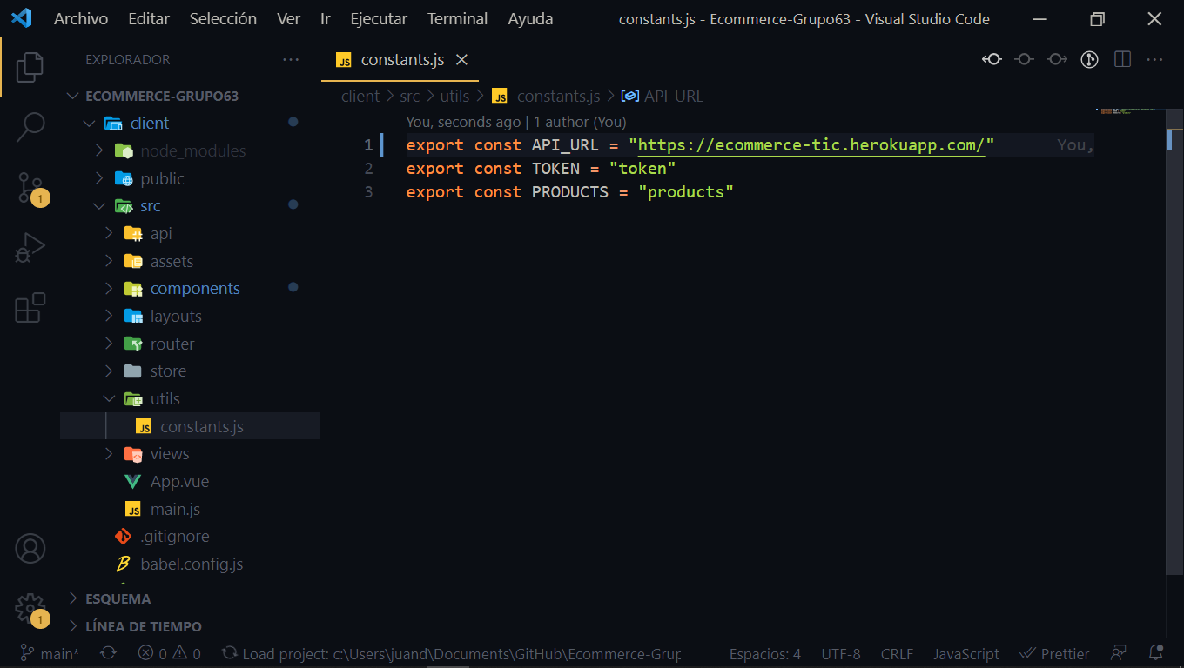
No poner el / del final

Slide 47
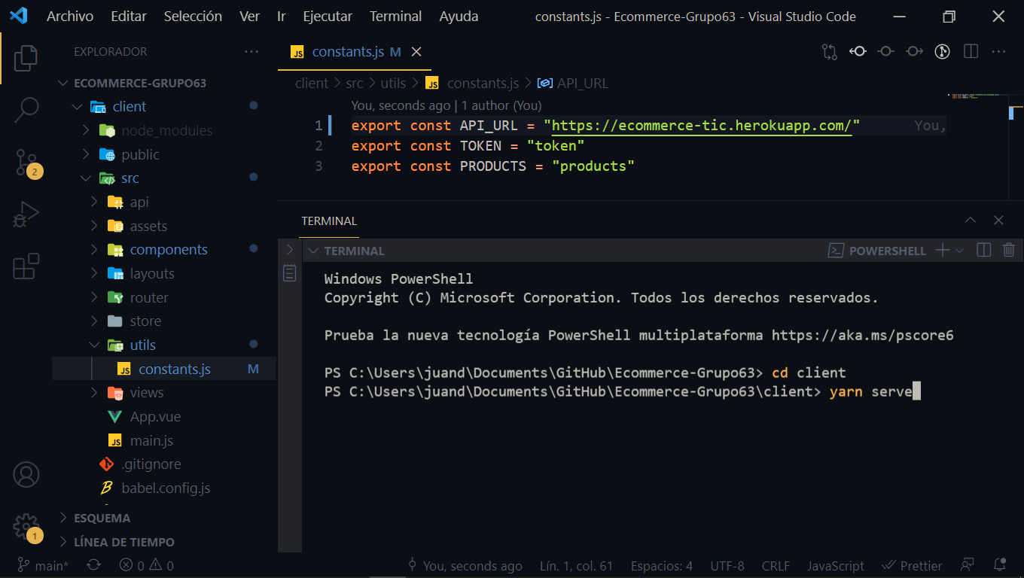

Slide 48
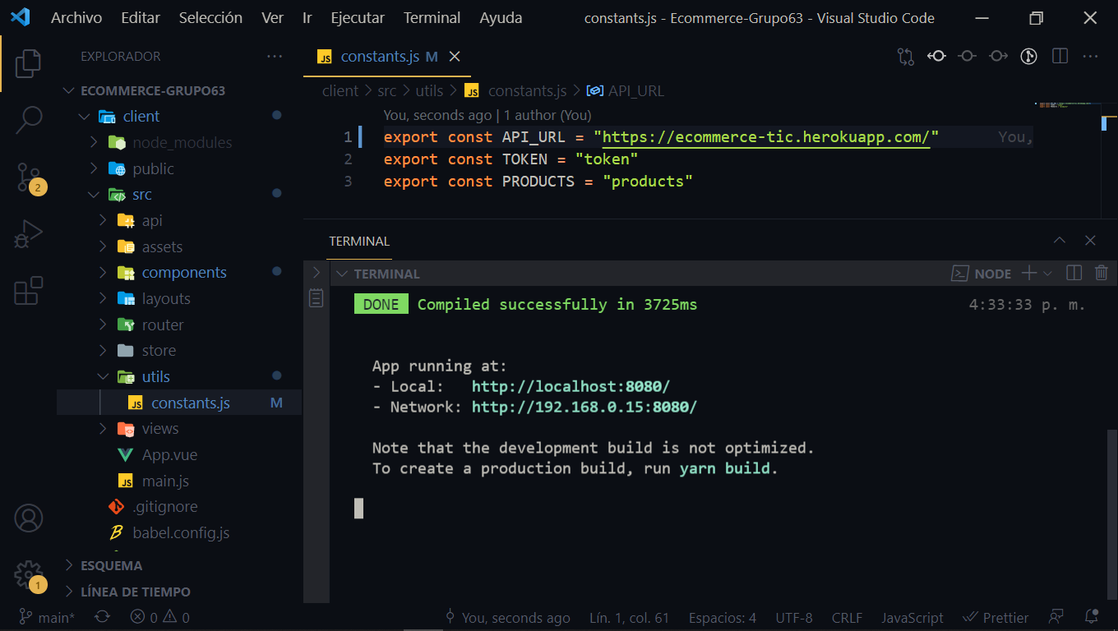

Slide 49
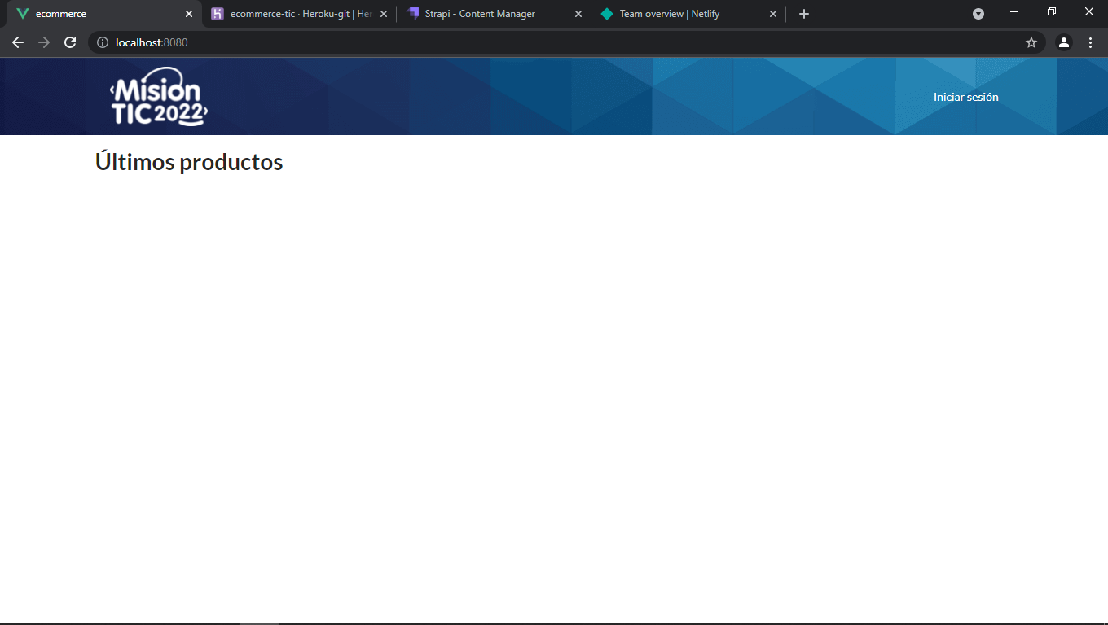
Recargar la pagina con F5

Slide 50
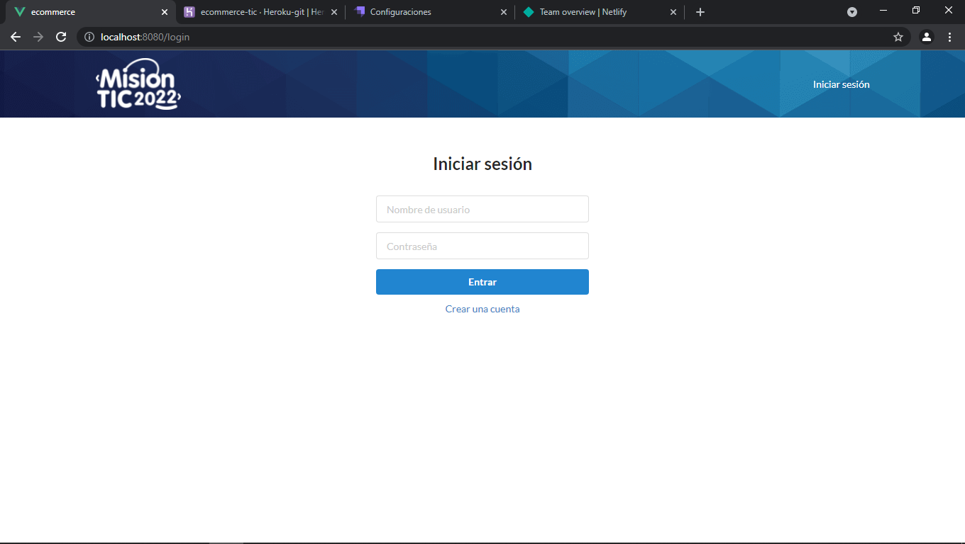
Recargar la pagina con F5

Slide 51
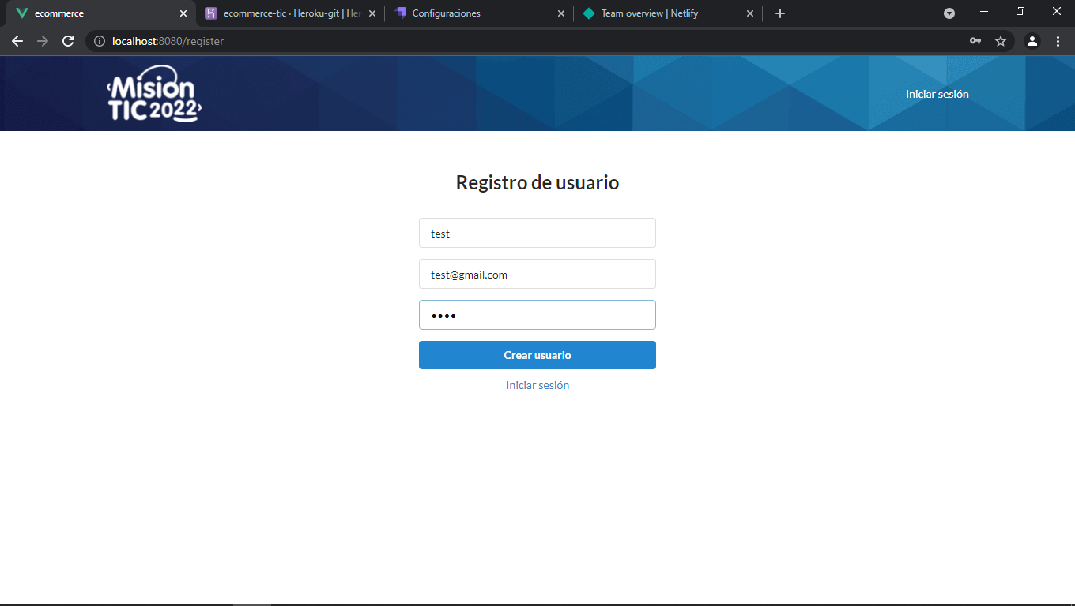

Slide 52


Slide 53


Slide 54


Slide 55


Slide 56


Slide 57


Slide 58


Slide 59


Slide 60


Slide 61

Arrastramos la carpeta dist

Slide 62


Slide 63


Slide 64


